Slide 1


InNetScheduler: In-network scheduling for time-
and event-triggered critical traffic in TSN
Published in: IEEE INFOCOM 2024 - IEEE Conference on Computer Communications
Xiangwen Zhuge∗, Xinjun Cai∗, Xiaowu He∗, Z e y u W a n g∗, Fan Dang†, Wang Xu† and Zheng Yang∗?
∗ School of Software and BNRist, Tsinghua University † Global Innovation Exchange, Tsinghua University
汇报人：张庆
2024 / 9 / 24

Slide 2

background
01
时间敏感网络(TSN)作为工业4.0的关键技术已经获得了极大的关注，并被广泛部署在自动化生产线等时间关键场景中。交通调度对TSN至关重要。通过对关键流量的转发路径和时间进行战略性规划，保证关键流量传输的实时性和确定性。算法可以调度的关键流程数量越多，生产线中可以支持的生产设备和制造任务就越多。
TSN中需要调度的关键流量有两种类型，即时间触发关键流量(TCT)和事件触发关键流量(ECT)
典型的工业自动化生产线中，执行器设备需要定期控制命令，而传感器设备可能会触发关闭信号，以保护生产线过热。在这种情况下，周期控制命令属于TCT，关机信号属于ECT。因此，在实际的工业系统中，同时调度上述两个关键流量是至关重要的。
知行合一、经世致用
自强不息 厚德载物
Central South University

Slide 3
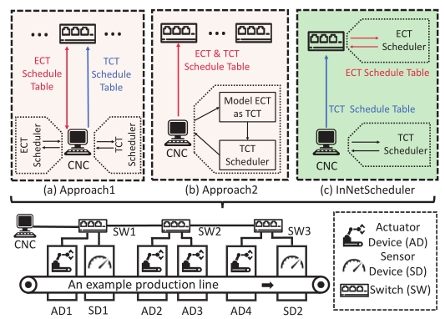
与过去方法对比
02
(a)方法1:
在CNC中，在网络部署前将所有TCT调度为离线，在网络部署后将ECT调度为在线。
(b)方法2:
在CNC中，将ECT建模为TCT，将联合调度任务转化为离线TCT调度问题。
(c) InNetScheduler:
在CNC中离线调度TCT，在到达交换机时在线调度ECT。
知行合一、经世致用
自强不息 厚德载物
Central South University
Notes:
为了提高网络吞吐量，即调度关键流的数量，开创性的研究探索了TCT和ECT的联合调度。它们都在TSN的集中式网络配置(CNC)中执行调度任务。如图1(a)所示，一种直观的方法是在网络部署之前将所有TCT离线调度，然后在生产过程中到达时将ECT在线调度。由于CNC和TSN交换机之间的通信延迟较大，这种方法无法在ECT的最后期限之前完成调度。另一组研究如图1(b)所示，首先将ECT建模为TCT，然后将联合调度任务转化为CNC中的离线TCT调度问题[7]，[8]。由于调度算法无法访问ECT的到达时间，为了保证ECT的成功传输，不得不预留冗余的网络资源，牺牲了网络吞吐量。综上所述，由于CNC采用了上述两种方法，因此无法准确及时地获得ECT的到达时间，从而限制了其网络吞吐量。

Slide 4
挑战与应对
03
挑战
网内范式导致ECT冲突
调度复杂阻碍任务计算
资源的易失性影响调度的确定性
处理
(1)负载感知优化器:
InNetScheduler在进行离线TCT调度时考虑负载均衡。这减少了资源受限链接的数量，从而显著降低了ECT冲突的概率。
(2)松弛的ECT调度:
为了满足最后期限，InNetScheduler采用复杂度为0 (n3)的动态规划算法来近似NP-Hard ECT调度问题。
(3)端到端确定性保证:
InNetScheduler融合了多种技术，包括硬件资源隔离、软件进程管理和可靠的数据交换，以确保交换机上ECT调度的端到端确定性。
知行合一、经世致用
自强不息 厚德载物
Central South University

Slide 5
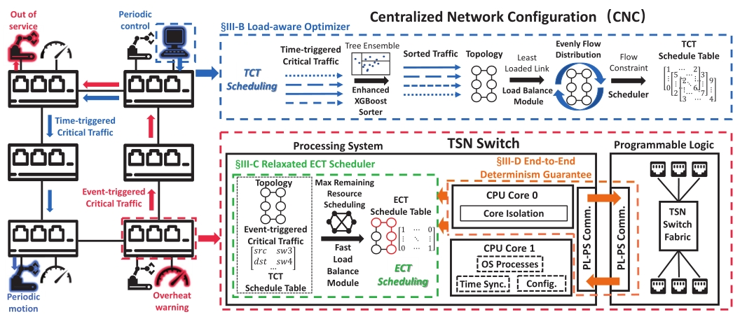
InNetScheduler概述
04
知行合一、经世致用
自强不息 厚德载物
Central South University

Slide 6
TCT调度:
05
该算法有两个关键部分:
第一部分：
所有TCT由增强型XGBooster Sorter评分和排序，该Sorter使用梯度提升策略并生成优化的调度顺序，以提高关键流量的吞吐量(§III-B1);
第二部分：
负载平衡模块，确保TCT在整个网络中均匀分布，为ECT调度保留尽可能多的均衡资源(§III-B2)。调度器需要满足上面提到的各种约束。TCT调度阶段结束后，生成TCT调度表，作为后续ECT调度的依据。
知行合一、经世致用
自强不息 厚德载物
Central South University

Slide 7
ECT调度
06
Fast Load Balance模块:
如§III-B2所述，普通Load Balance模块的计算复杂度为O(k(m + nlogn))，其中m为图中的路径数，n为节点数，k为总流数。但这种复杂性也给交换机带来了负担。所以我们采用空间换时间的思路，记录所有可能的情况，不实时更新ECT流量，从而实现算法复杂度为0(1)
知行合一、经世致用
自强不息 厚德载物
Central South University

Slide 8
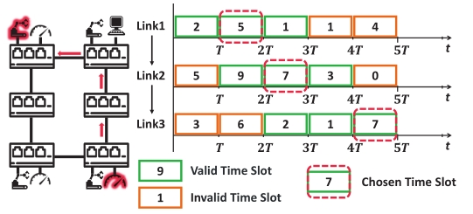
ECT调度-贪心的选择时隙
07
知行合一、经世致用
自强不息 厚德载物
Central South University

Slide 9
ECT调度
08
数据交换确定性保证:
采用直接内存访问(DMA)技术对中间数据交换过程进行管理。与现有技术(如基于PL-PS以太网接口的解决方案[21])相比，提出的Twin DMA为ECT的调度数据提供了专用的数据传输通道，从而确保了交换机内部PL-PS数据交换的确定性。
ECT调度计算确定性保证-1:
减轻后台进程对操作系统中的时间敏感任务争夺计算资源的影响。保留了一个A-Core(如图6中蓝色框所示)，用于执行每个时间敏感型任务。
知行合一、经世致用
自强不息 厚德载物
Central South University

Slide 10
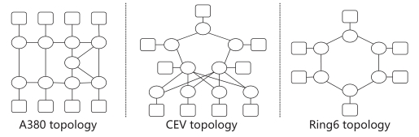
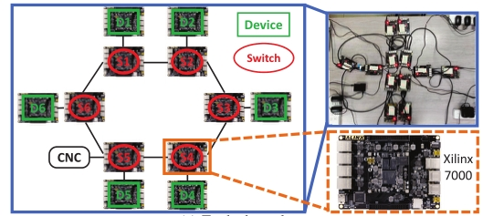
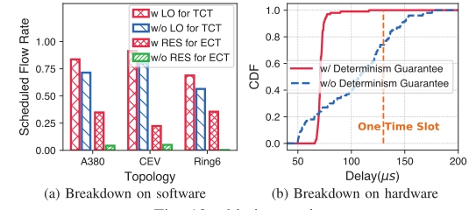
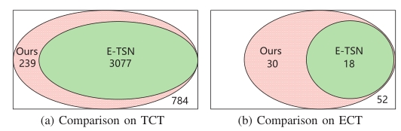
实验
09
逻辑拓扑：
物理拓扑示例：
消融实验：
针对同一组问题的计划流：
知行合一、经世致用
自强不息 厚德载物
Central South University

Slide 11
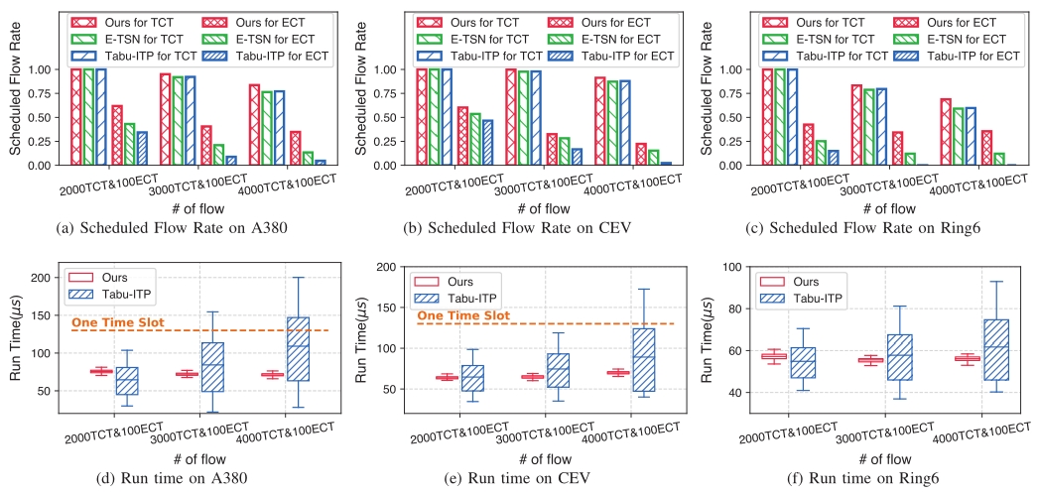
实验
10
知行合一、经世致用
自强不息 厚德载物
Central South University

Slide 12

感谢！

